Slide 1






EVA
GAME PROJECT
BİL 424
Harun Serkan Metin
Hüseyin Pekkan
Berkay Yıldız
Mustafa İldemir

Slide 2

PROJE
HEDEFI:
1-) Yapay Zeka ve Bilgisayar Temel Kavramlarını öğretmek.
2-) Farklı oyun tiplerini bir oyunda sunmak.
3-) Oyuncuya interaktif öğrenme esnasında keyifli bir deneyim sunmak

Slide 3
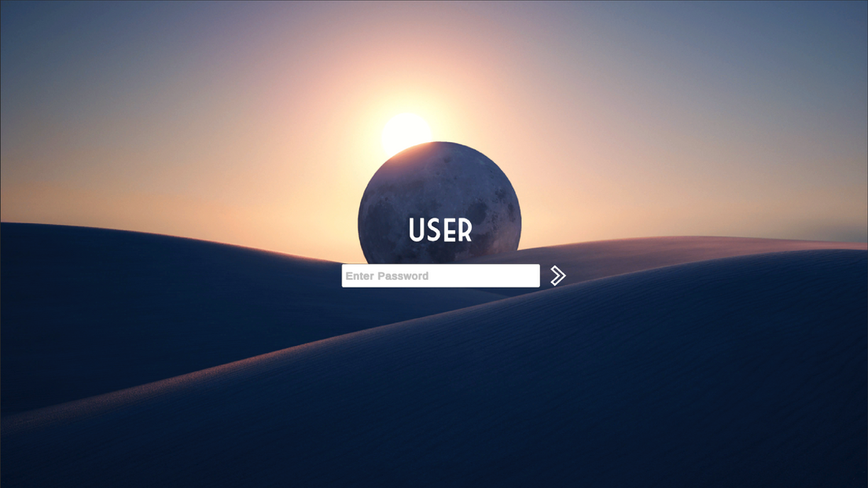

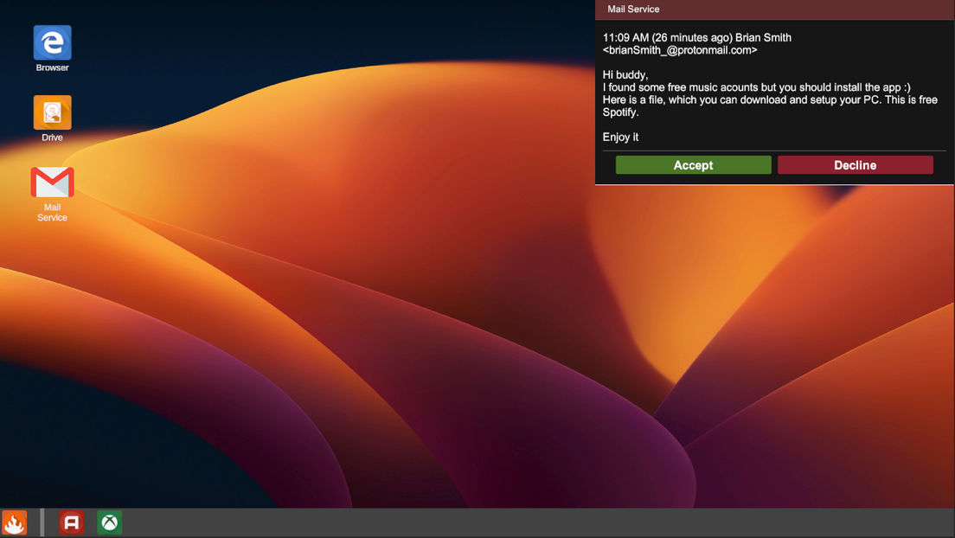




OYUNUN
SENARYOSU:
Yapay Zeka EVA, bilgisayarınızı açtığınızda karşınıza çıkan bir yapay zeka tarafından yönlendirilen bir öğretici oyundur. Sistemlerinizi korumak ve virüslerden kurtulmak için size rehberlik edecek. Yapay zeka size virüsleri tespit etme ve etkisiz hale getirme konusunda yardımcı olacak. Görevleri tamamlayarak bilgisayarı virüslerden temizleyeceksiniz. Hazır mısınız? Yapay Zeka EVA sizi bekliyor! İyi eğlenceler!

Slide 4
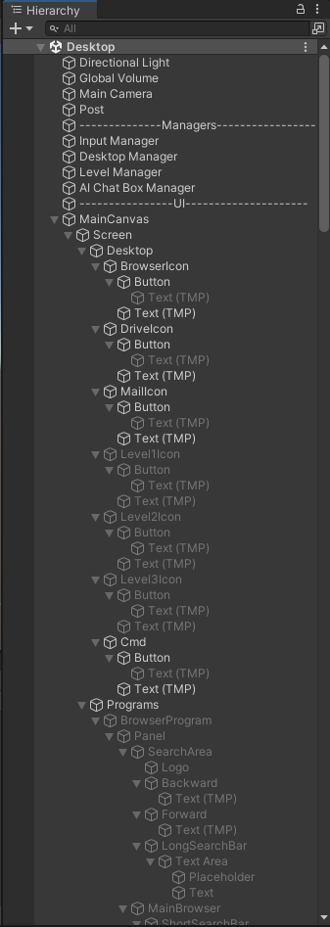
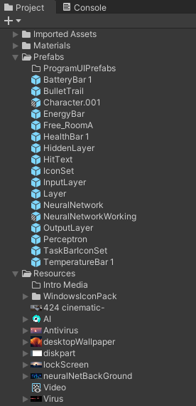
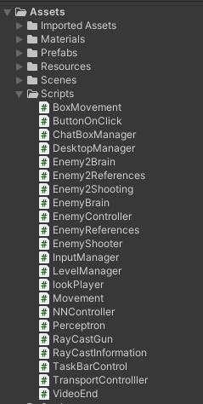
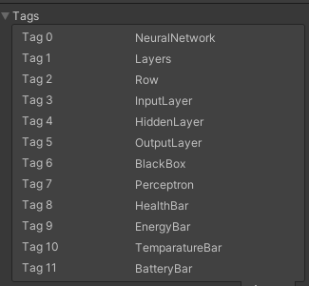
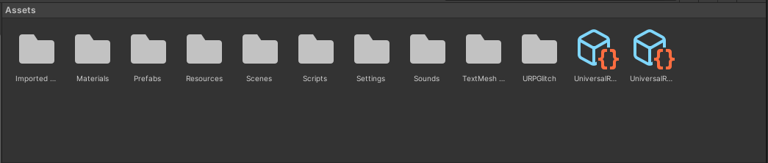
Architectural Design

Slide 5
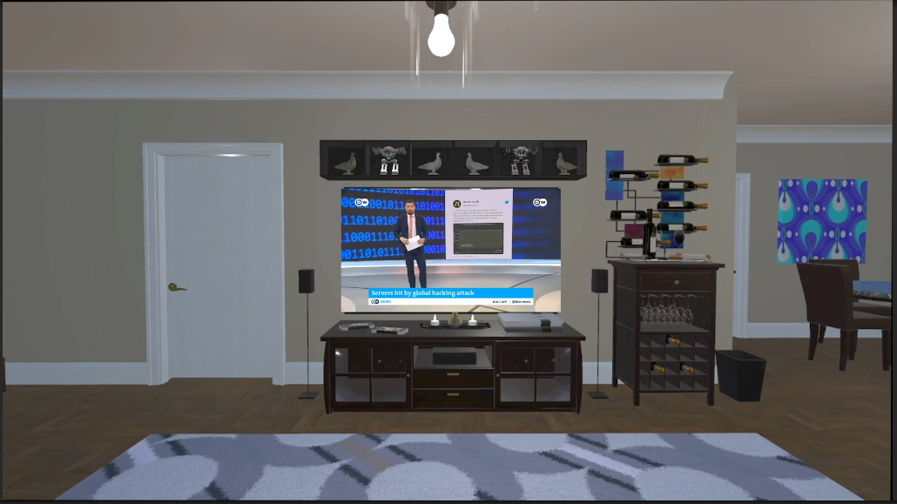

Ara Sahne
Oyunun hikayesinin iyi anlatılması ve etkileyici bir giriş için
Ara sahne tasarımı yaptık.
Asset seçimi uygun oda tasarımı ve müzik seçimi zaman alan unsurlardı. - Ara sahnede kullanıcının etkileşime girmesi isteniyordu bilgi ve zaman eksikliğinden dolayı tamamlanamadı.

Slide 6
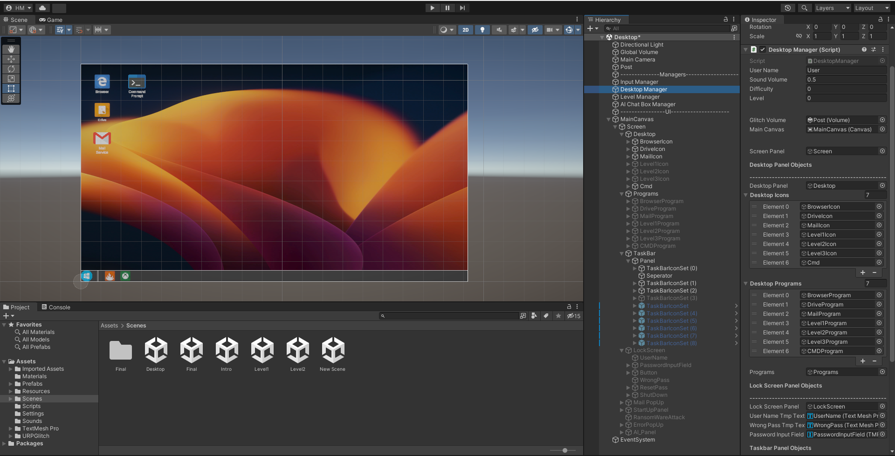

İnteraktif Bilgisayar Arayüzü
Bu arayüz sayesinde bölümler
arasında geçiş yapılabilir. Kullanıcı adı, oyun zorluğu, oyun ses seviyesi gibi kullanıcı tercihleri oyun hikayesine yedirilerek arayüze entegre edilmiştir. Arama motoru,
mail servisi bulunmaktadır.
Dosya yöneticisi sayesinde
kayıtlı oyun dosyalarına erişebilebilecektir
Bölümlere de masaüstündeki
uygulamalar aracılığıyla ulaşılabilecektir.
Zaman eksikliği sebebiyle arayüzde yer alan programlar daha spesifik hale getirilebilir.
İsterleri karşılayan assetin bulunmaması nedeniyle tüm arayüzün oyun hikayesi bağlamında kendi tarafımızca baştan sona geliştirilmesi çok zaman almakla beraber kendimizi geliştirmemize yüksek derecede katkı sağlamıştır

Slide 7
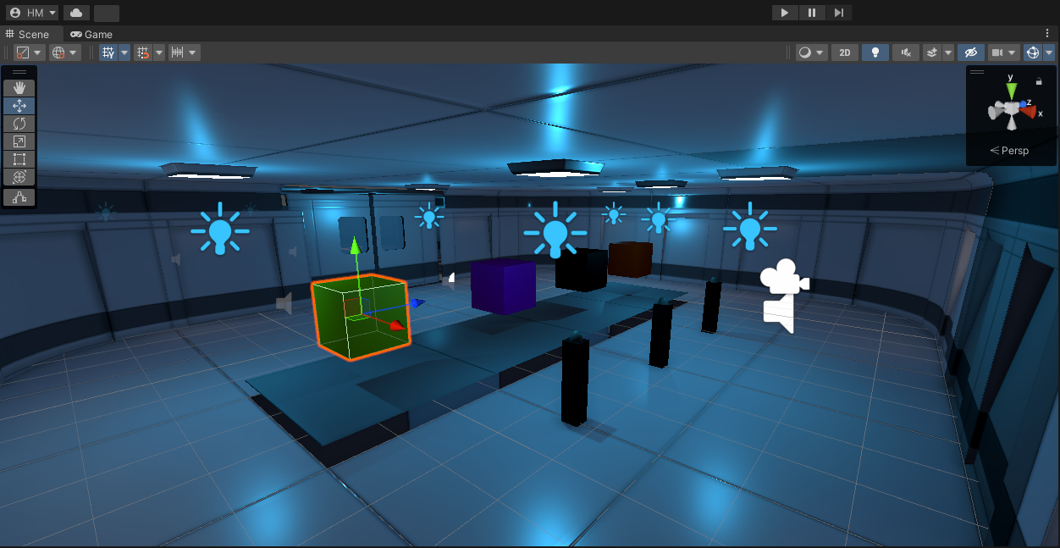

BRUTE FORCE ATTACK
Algoritmasını basit
bir şekilde modelleyip
öğretmeyi amaçlayan
sahnemizin ekran görüntüsü
Bulunan assetteki prefabların bakış açısına göre dizaynından dolayı haritanın yapılması zorlanıldı.
Kutuların değiştirilmesi için kullanılacak şeklin geç bulunmasından dolayı süreç uzamıştır.

Slide 8
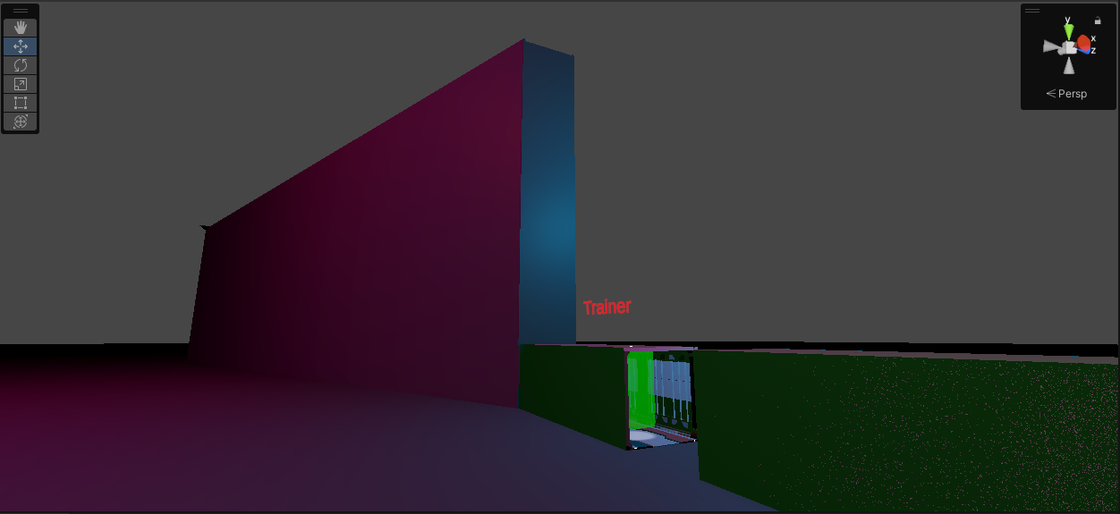
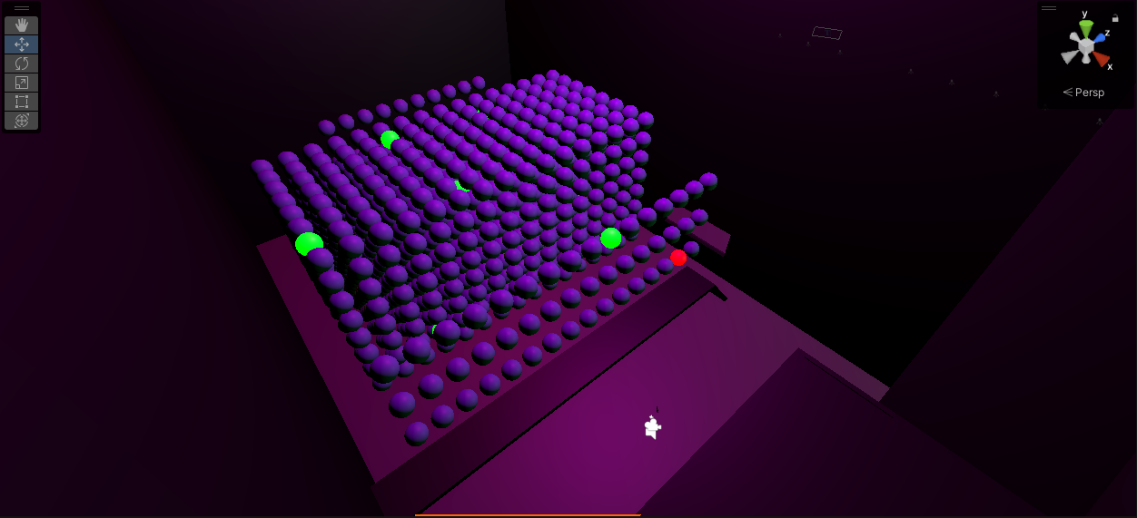
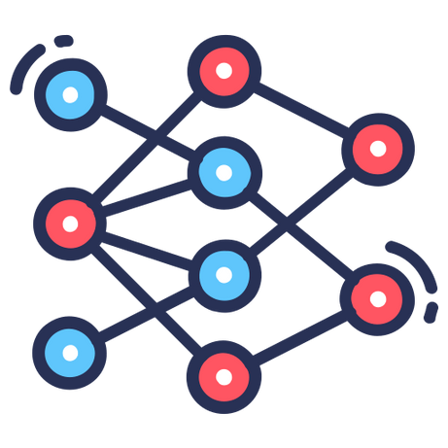
NEURAL NETWORK
Yapay Öğrenmenin temeli olan
Yapay Sinir Ağları yapısını,
basit bir şekilde modelleyip
öğretmeyi amaçlayan
sahnemizin ekran görüntüsü
-Nöral ağın prefabını oluşturmak ve bu prefabı dinamik olarak tanımladıktan sonra kod üzerinden mantıksal değişiklikleri yapmak zorlayıcıydı.
- Bilgi vermek amacıyla sürekli ray casting yaparak kullanıcıya baktığı objelerin bilgisini vermek zaman aldı.

Slide 9
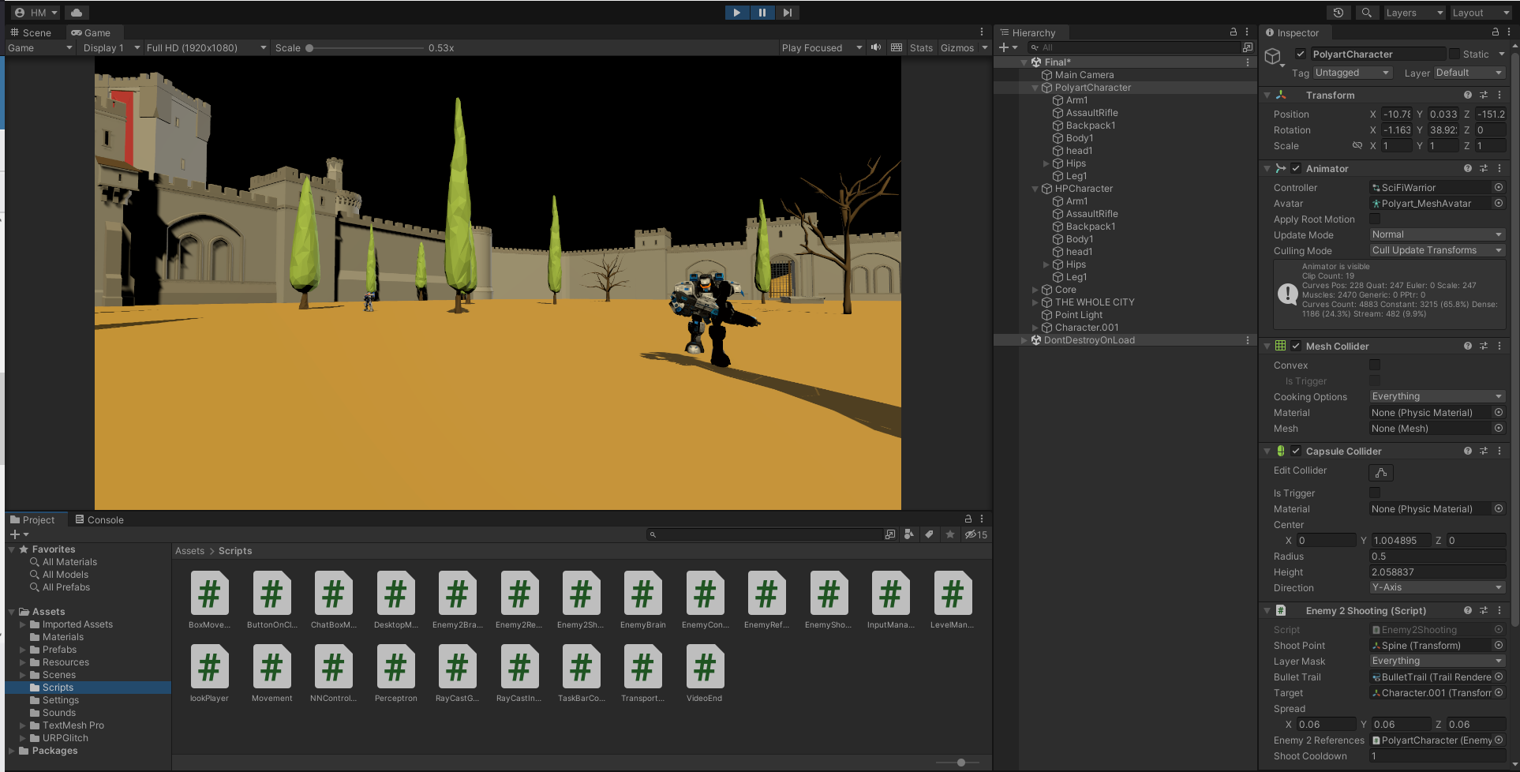
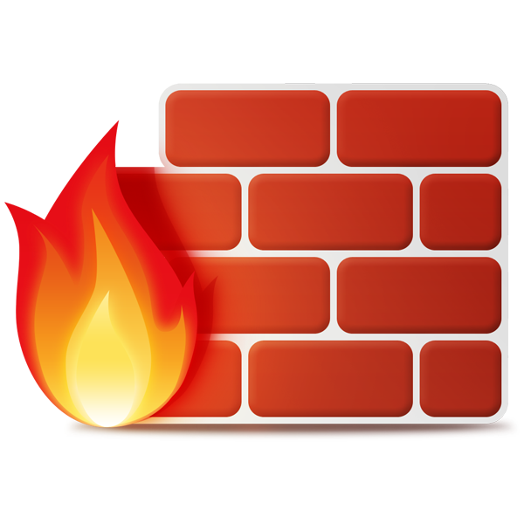
Final Sahnesi
Firewall’ı öğretmek ve yapay zekanın asıl amacıyla yüzleştiğimiz
Final bölümümüz
Assetlerde bulunan karakterlerin animasyonlarının düzenlenmesi çok zaman aldı. - Düşmanın kodlanması zorlayıcıydı.
Assetin büyük olması NavMeshin kompleksleşmesine sebep oldu

Slide 10
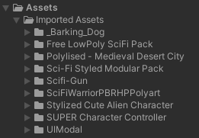
Kullanılan Assetler
Mustafa İldemir: Polylised Asseti final sahnesi için kullanıldı.
Sci-Fi Warrior ile enemy hazır olarak alındı ama kodları ve animasyonları elle yapıldı.
Hüseyin Pekkan: Character Kontroller Asset olarak alındı fakat eklemeler yapıldı.
Silah modeli hazır alındı.
Harun Serkan Metin:
Asset Kullanmamıştır. Sadece iconlar medyaları internetten hazır şekilde alındı
Berkay Yıldız: - Sahne tasarımı için Sci-Fi Styled Modular Pack kullanıldı.

Slide 11
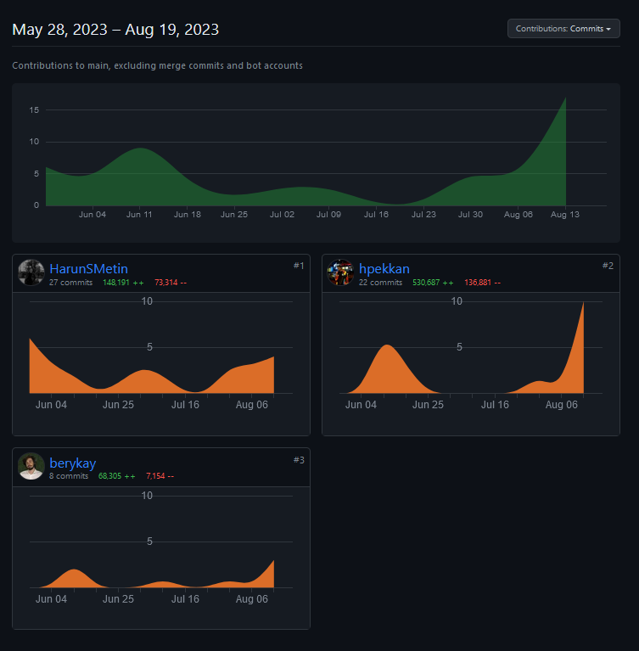
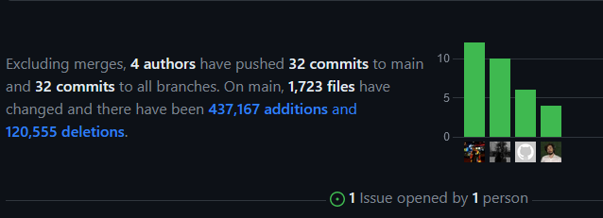
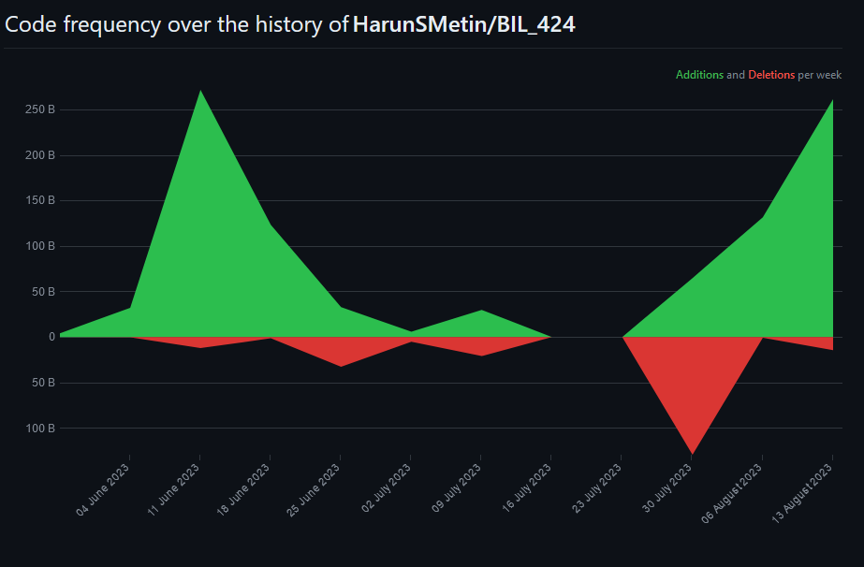
Commit History

